Slide 1
О работе Орского филиала Ассоциации «Оренбургский университетский (учебный) округ» по обеспечению преемственности уровней образования

Slide 2
Преемственность
это непрерывный процесс воспитания и обучения ребенка, имеющий общие и специфические цели для каждого возрастного периода, т.е. – это связь между различными ступенями развития, сущность которой состоит в сохранении тех или иных элементов целого или отдельных характеристик при переходе к новому состоянию.
Философский словарь.

Slide 3
Преемственность
это не только подготовка к новому, но и, что ещё более важно и существенно, сохранение развития необходимого целесообразного старого, связь между новым и старым, как основа поступательного развития процесса.

Slide 4
Ступени преемственности
Дошкольная ступень – сохраняет самоценность дошкольного детства, формирует фундаментальные личностные качества ребёнка, сохраняя «радость детства».
Начальная ступень школы – подхватывает достижения ребёнка и развивает накопленный им потенциал до уровня понимания и осмысления.
Средняя ступень школы, как преемник, опирается на самостоятельность и мышление ребёнка, его способности, на умение быстро определять ход своих действий.
Старшая ступень школы – способствует самоопределению личности.
По материалам журнала
«Педагогическое обозрение» 2011 (117), № 9

Slide 5
продолжение
Высшая школа – опирается на знания и опыт, полученные учеником в школе, обеспечивает постепенное развитие и углубление знаний, усложнение требований к умственной деятельности, формирование личного и общественного поведения.
Учебный округ как новый тип профессиональных взаимоотношений, базирующийся на принципах научности, доверия, сотрудничества.

Slide 6
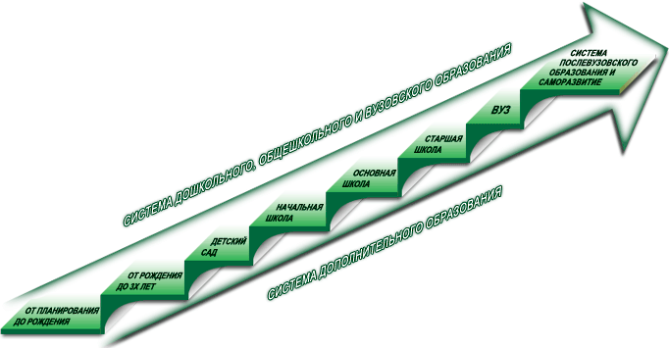
http://preemstvennost.ru/

Slide 7
Задача педагога -
обеспечить условия для проявления всех способов познания, создать развивающую среду в условиях доверительного, основанного на любви, терпении, понимании общения с обучающимся.

Slide 8
Основанием преемственности разных ступеней образовательной системы может стать ориентация на ключевой стратегический приоритет непрерывного образования - формирование умения учиться.

Slide 9
Научно-методическое направление
Семинары для учителей-предметников
Семинары для заместителей директоров по научной работе
Семинары для школьных психологов и социальных педагогов
Мастер-классы (работа с мультимедийной доской на уроке, мультимедиа на уроках начальной школы)
Круглые столы (итоги олимпиад)
Экспертиза и корректировка рабочих программ гимназии № 2 г. Орска
Методическая помощь в разработке программ развития образовательной организации (школы г. Гая)
др.

Slide 10
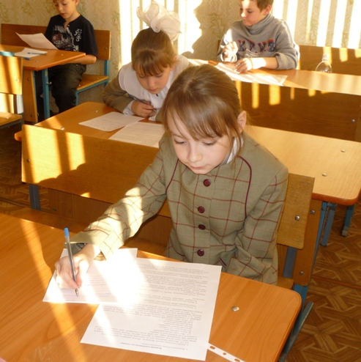
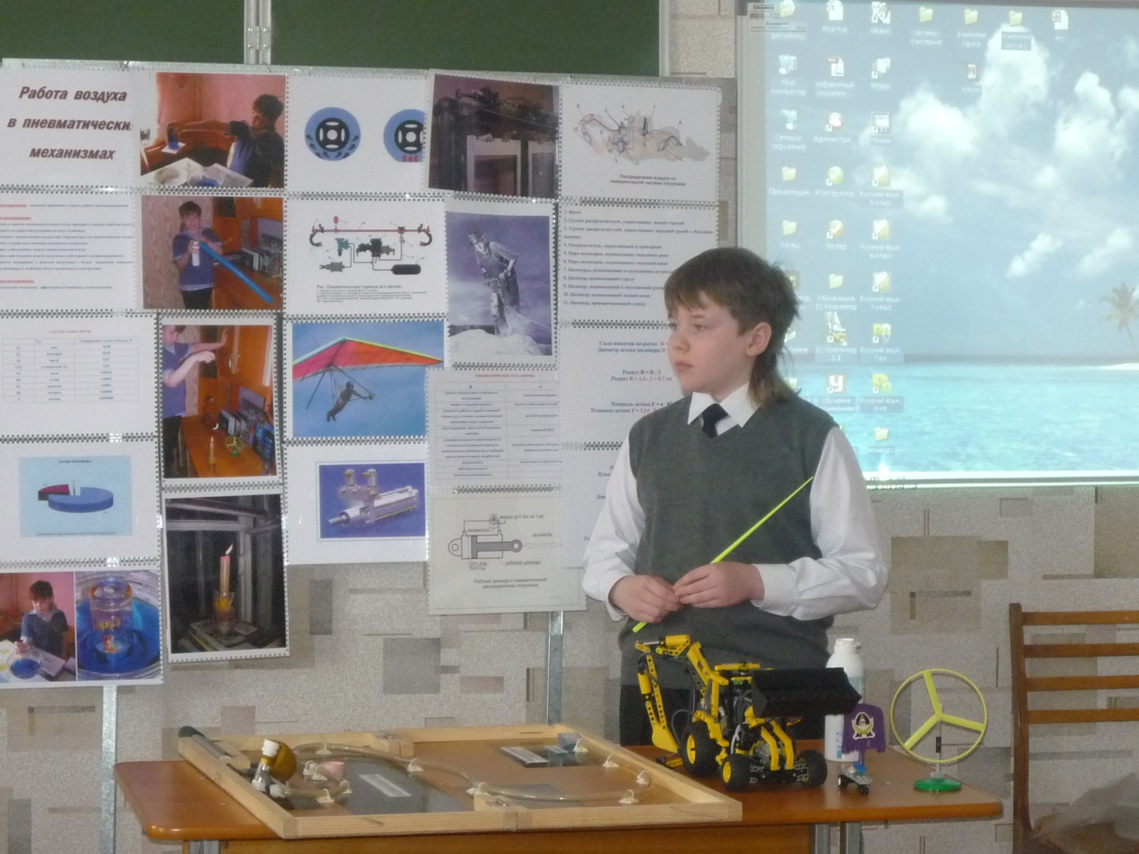
Исследовательское направление
исследовательские и профессионально ориентированные конкурсы;
научно-практические конференции;
предметные олимпиады,
вузовский лекторий,
индивидуальные консультации (вузовский тьюториал).

Slide 11
Итоги 2014 года (ноябрь-декабрь)
Сураев Александр, ученик 8 класса МОАУ «Средней общеобразовательной школа № 35 г. Орска» занял 1 место по истории на городской олимпиаде г. Орска.
Зильгарин Артур, ученик 10 класса МОАУ «Гимназия № 1 г. Орска» занял 3 место по истории на городской олимпиаде г. Орска.
Трефилова Анастасия, ученица 10 класса МОАУ «Лицей № 1 г. Новотроицка» заняла 1 место по русскому языку на городской олимпиаде г. Новотроицка.
Сучкова Валерия, ученица МОАУ «Средней общеобразовательной школа № 1 п. Энергетик» заняла 2 место по русскому языку на региональной олимпиаде Новоорского района.

Slide 12
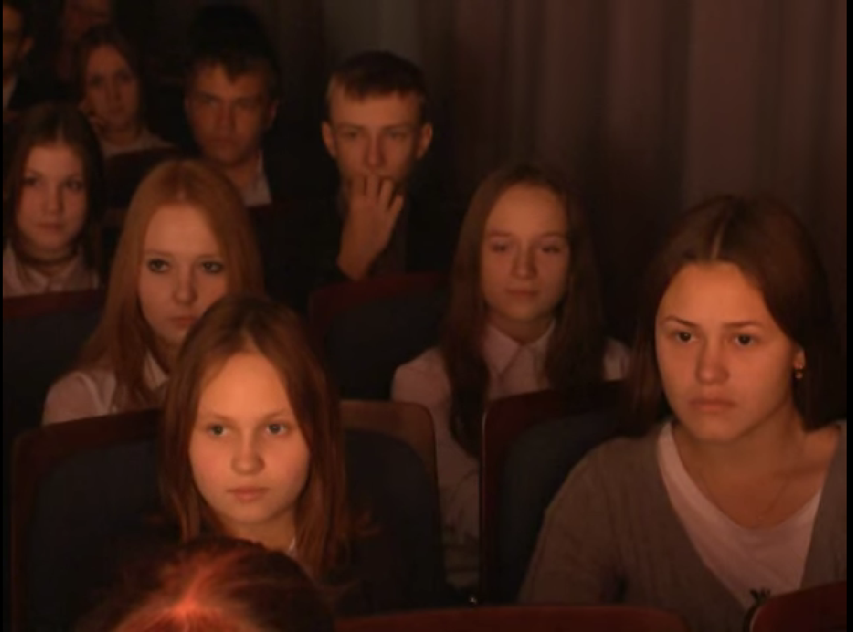
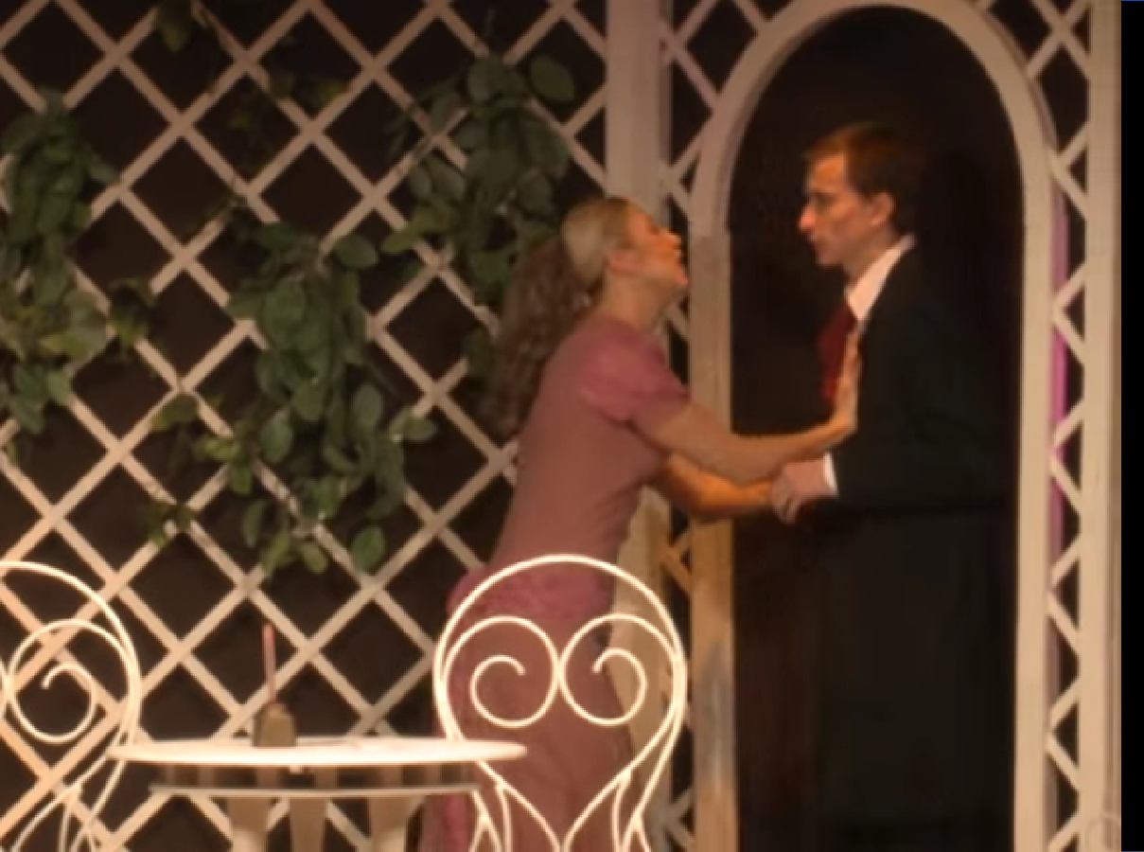
Духовно-просветительское направление
«Проблемы духовного образования в системе светской школы» – семинар в православной гимназии при приходе Преображения Господня г. Орска,
Литературные чтения,
«Живые театральные уроки» (проект совместно с Орским драматическим театром - http://www.youtube.com/watch?v=5xz_BXjjzSw )
и др.

Slide 13
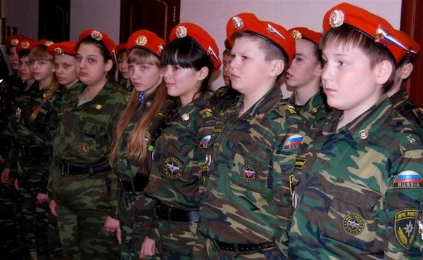
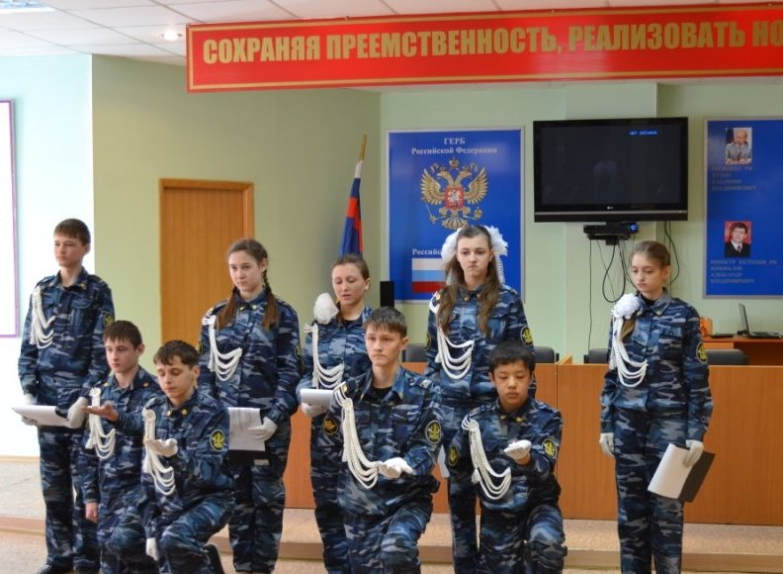
Гражданское направление
Класс спасателей (сегодня класс в составе казаков г. Орска) – школа № 43 г. Орска (разработана концепция, учебный план, программа развития),
Фестиваль школьного театра «Салют, Победа!», конкурс стенной печати,
военно-спортивная игра «Юные защитники отечества»,
круглый стол по вопросам военно-патриотического воспитания (совместно с клубом Патриот, представителями военкоматов, ОМОН, УО г. Орска),
семинар «Профессия – Родине служить» (о профессии офицера),
др.

Slide 14
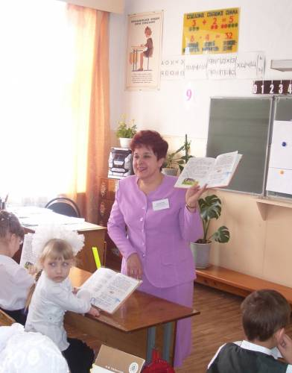
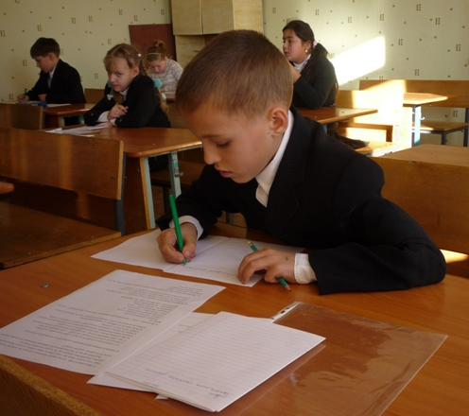
Математическое образование
олимпиады для дошколят,
олимпиады для педагогов ДОУ и учителей начальных классов,
олимпиады для учащихся 4, 5-6, 10-11 кл.,
семинар «Организация деятельности учащихся при подготовке к олимпиаде по математике», круглые столы для педагогов-предметников по итогам предметных олимпиад и докладов учащихся,
секции по математике на ежегодных региональных научно-практических конференциях «Шаги в науку», «Ученье разум просвещает»,
ежегодный семинар кафедры математики ОГТИ (филиала) ОГУ,
тьюторское сопровождение педагогов и учеников (программа МО Оренбургской области, вузовский тьюториал, индивидуальная работа кафедры с учениками) и др.

Slide 15
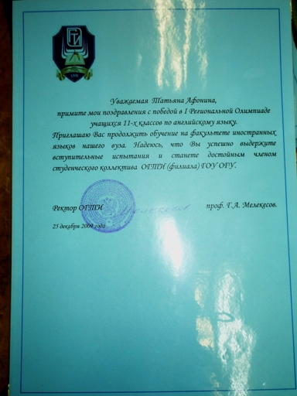
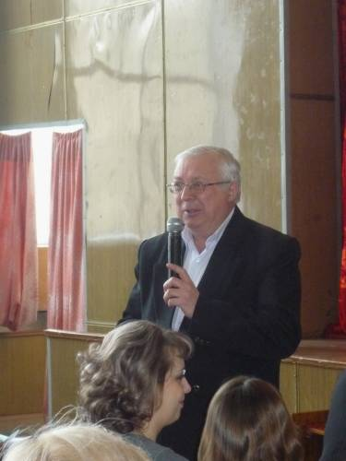
Профориентационное направление
Реализуется через все формы и виды деятельности Орского филиала совместно с кафедрами Орского гуманитарно-технологического института (филиала) ОГУ,
Учащиеся 11 классов, победители предметных олимпиад, призеры секций научно-практической конференции «Ученье разум просвещает», неоднократно получали приглашения от ректора ОГТИ для обучения на факультетах института.

Slide 16
Вывод
Преемственность – осуществление процесса поступательного развития человека на каждой ступени системы непрерывного образования, основанного на связи этапов обучения и развития ребенка, осуществляемого при опоре и учете новообразований предшествующих этапов.

